Slide 1
O valor Segurança da Total
Kit de Integração de H3SA
Módulo TCG 1.2

Slide 2
Objetivos do módulo
No final deste módulo:
  Compreenderá em que medida a Segurança na Total é um valor e não apenas uma prioridade.
  Conseguirá identificar, nas suas práticas e ambiente diário, elementos (decisões, hábitos, formas de fazer as coisas) que personificam / revelam o valor da Segurança no Grupo.

Slide 3

Valores = as bases da nossa cultura
  O valor é ao nível técnico, da cultura da empresa (uma cultura é um conjunto de valores).
  Uma prioridade pode mudar. Um valor, permanece e permeia tudo o que fazemos.
  Um valor não pode ser posto em causa, é indiscutível: não pode ser comprometido!
O valor é universal, vai além das diferenças entre os países e as culturas.

Slide 4
E no seu caso?
Como definiria os seus valores?
Aqueles que, quando desafiados por outros ou desestabilizados por um evento, o chocam ou afetam particularmente.
Pode citar ações que implemente diariamente, retiradas diretamente dos seus valores (vida familiar, estudos, vida profissional, etc.)?

Slide 5
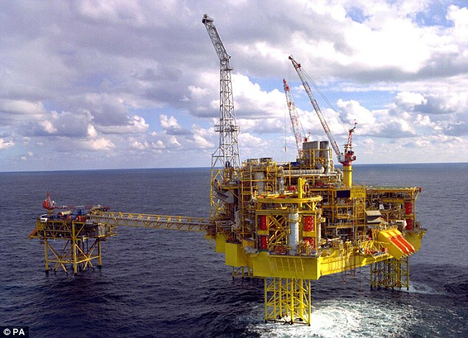
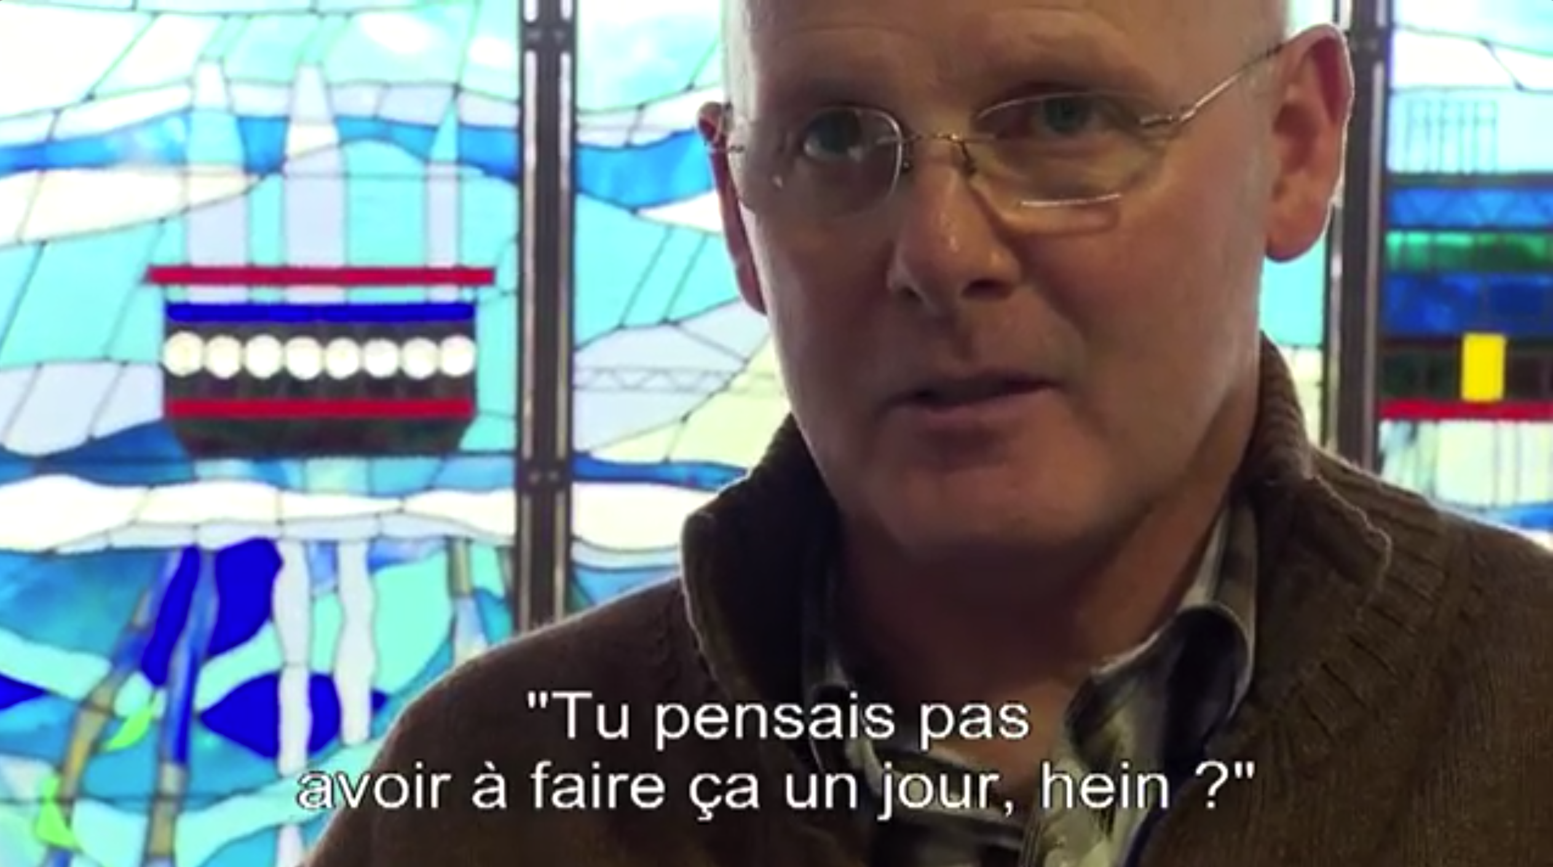
Vídeo Interview Bill Cardno – Chefe do sítio de Elgin

Slide 6
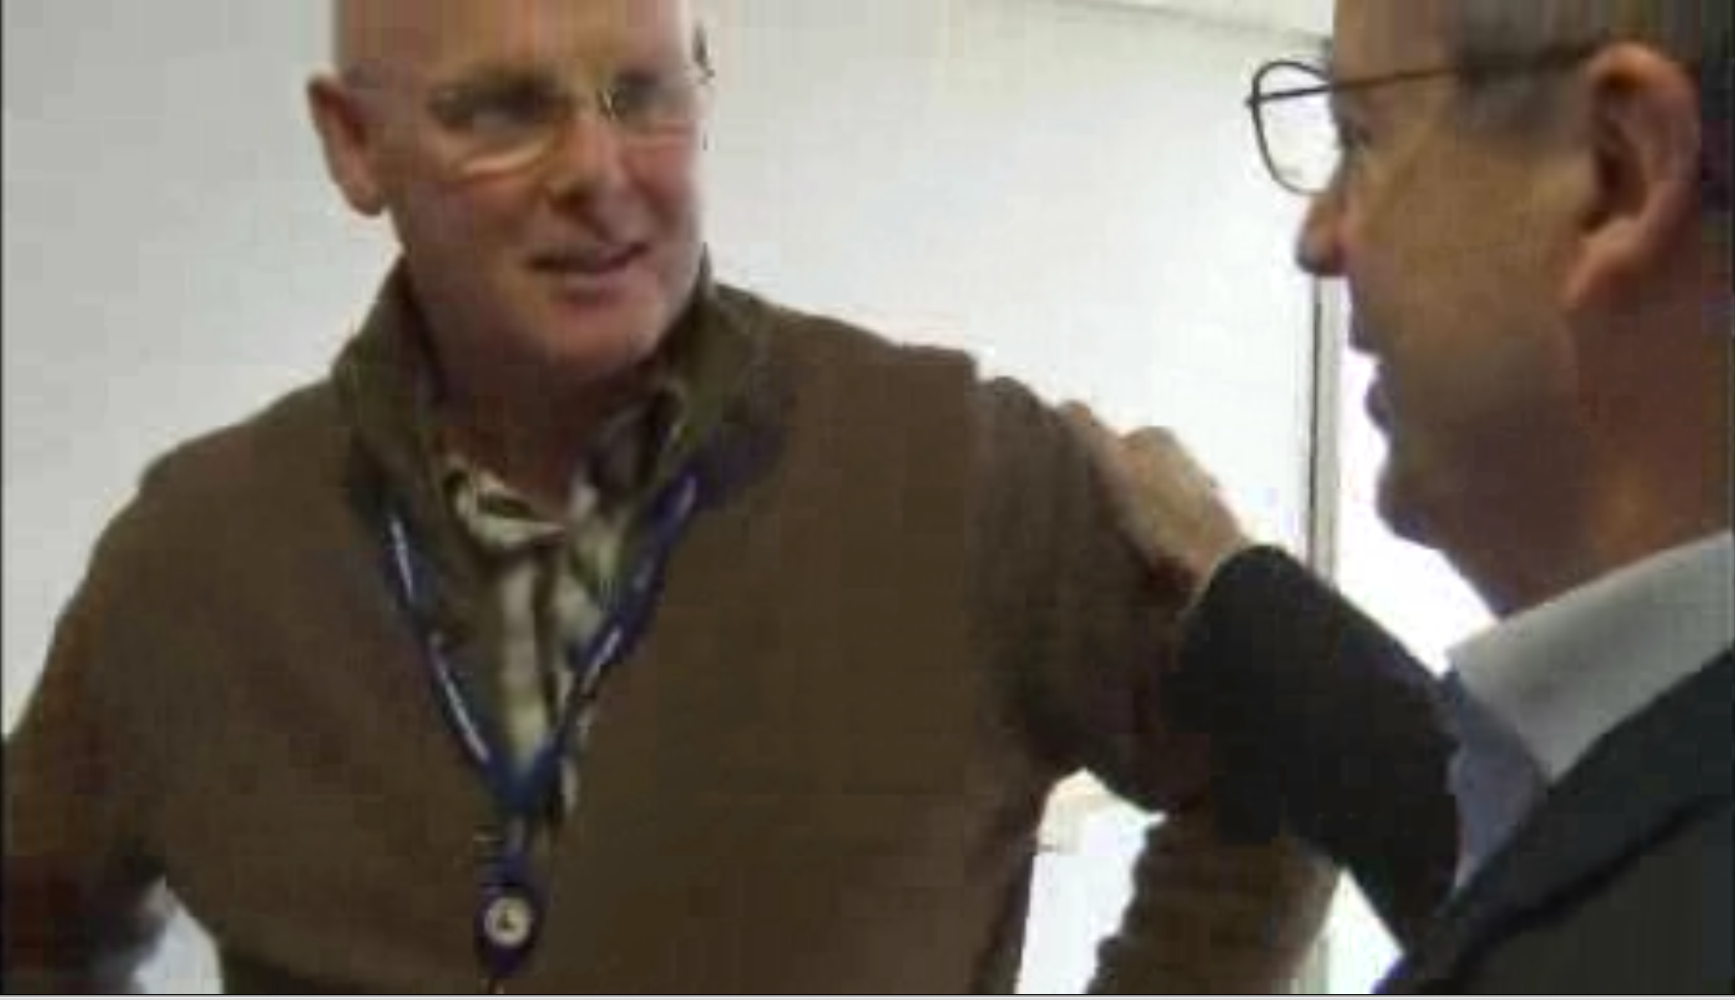
Vídeo Visita de Y-L DARRICARRERE

Slide 7
O valor Segurança da Total
A Segurança é uma prioridade para a Total há muitos anos.
A Segurança ganhou estatuto de valor desde janeiro de 2016.
Consequências para as nossas operações: as ações que tendem a preservar e melhorar a Segurança são sempre destacadas.
Não há crítica ou culpa se reagir a favor da Segurança, mesmo em caso de interrupção de uma operação importante.
A Total pretende ser líder em energia responsável.
Se não partilha este valor Segurança, decidiu que não pode trabalhar para o Grupo.

Slide 8
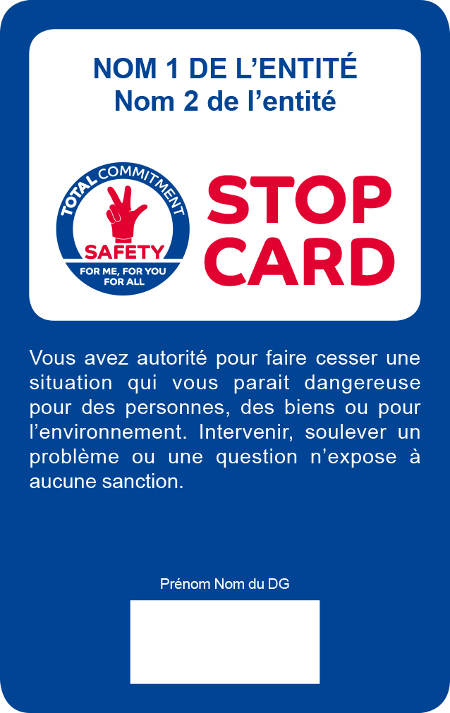
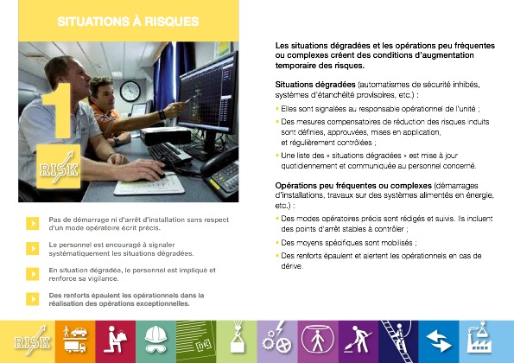
As ferramentas importantes para o valor segurança
O «Stop Card», ferramenta de mudança e de discussão para reduzir a assunção de riscos,
As 12 regras de ouro, regras essenciais a cumprir e a fazer cumprir para trabalhar em segurança,
O feedback
A comunicação das anomalias (situações anormais),
E muitas outras…

